Slide 1

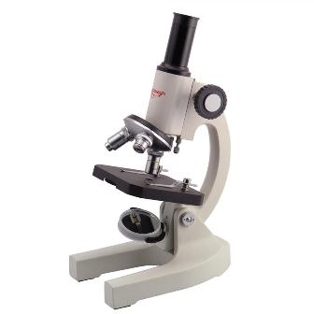
7
MODUL
Fandagi yangiliklar, fanni o'qitishning
dolzarb masalalari moduli
17-MAVZU:
BIOLOGIYA FANIDAN LABORATORIYA VA AMALIY MASHG`ULOTLARINI TASHKIL ETISHDA O`QITUVCHI KOMPETENTLIGINI RIVOJLANTIRISH
Ibodullayeva Dilorom Murodullayevna

Slide 2

1-REJA
1.Biologiya laboratoriya mashg'ulotlarining maqsadi, vazifalari, ta'lim- tarbiya jarayonida tutgan o'rni

Slide 3
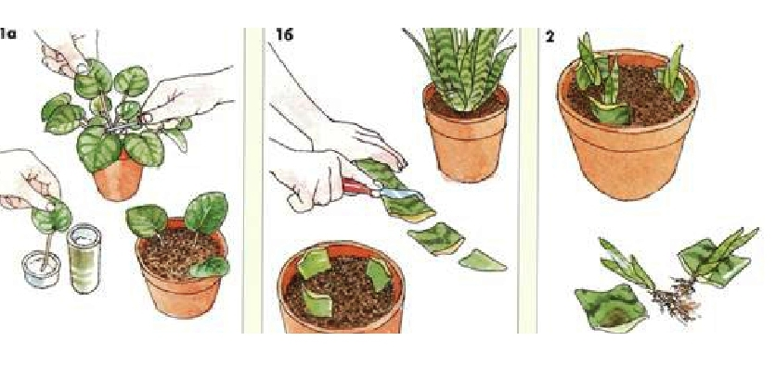
Amaliy mashg'ulot
Amaliy mashg'ulot - o'qituvchi rahbarligida va uning hamkorligida bajariladi. Mashg'ulot bir nechta tashkiliy qismlarga boiinadi. Amaliy mashg'ulotni darsga qiyoslash mumkin.

Slide 4
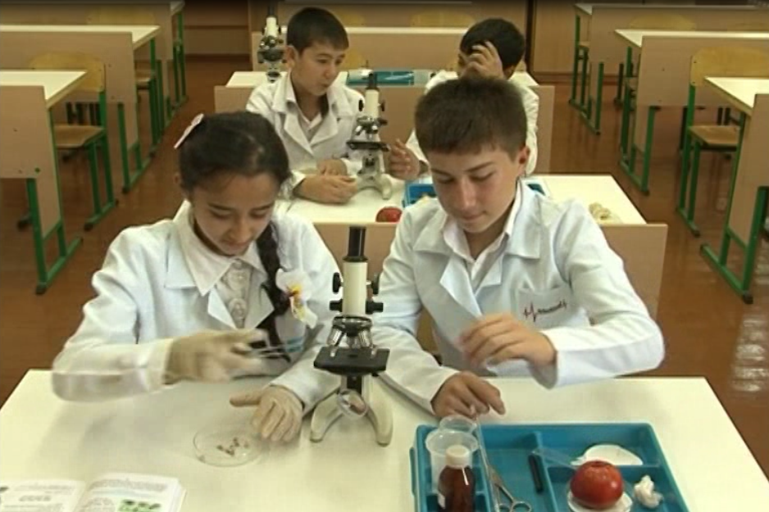
Laboratoriya ishi
Laboratoriya ishi - maxsus jihozlangan o'quv-laboratoriya xonasida tashkil etilib, o'qituvchi ishning maqsadini tushuntiradi va o'quvchilarni topshiriqni bajarish algoritmi (tartibi) bilan tanishtiradi. Laboratoriya ishida bajarilishi lozim bo'lgan amallar aniq o'rnatilgan tartibda bajarilishi talab etiladi.

Slide 5
LABORATORIYA MASHG'ULOTI
Laboratoriya mashg'uloti - maxsus jihozlangan o'quv-laboratoriya xonasida tashkil etilib, o'quvchilar egallagan bilimlarini aniqlashtirish, uni tajribaviy uslubda isbotlash, tushunchalarini mustahkamlash, o'quv-laboratoriya jihozlari bilan ishlashda amaliy malaka va ko'nikmalarni shakllantirish maqsadida o'tkaziladi.
Mashg'ulot bir nechta tarkibiy qismlardan iborat bo'lib, unda bir vaqtning o'zida bir nechta laboratoriya ishi o'tkazilishi mumkin (pichan bakteriyasi tayoqchasi va urug' tukchalarini mikroskopda ko'rish).

Slide 6
Laboratoriya va amaliy mashg'ulotlarni tashkil qilishda va o'tkazishda quyidagi rejadan foydalanish mumkin:
o'tilgan materialni takrorlash(suhbat, savol-javob);
laboratoriya va amaliy mashg'ulot maqsadi va vazifasini tushuntirish;
o'quv jihozlari bilan ishlash qoidalarini eslatish;
ish tartibini tushuntirish;
belgilangan laboratoriya va amaliy mashg'ulotni amalga oshirish;
laboratoriya va amaliy mashg'ulot natijalarini qayd qilish;
laboratoriya va amaliy mashg'ulot natijalarini himoyalash;
laboratoriya va amaliy mashg'ulotni yakunlash;
yakuniy savol-javob o'tkazish;
o'quvchilarni reyting tizimida baholash.

Slide 7
O'qituvchi laboratoriya mashg'ulotlarini talab darajasida o'tkazish uchun
Laboratoriya mashg'ulotlarining didaktik maqsadini aniqlashi;
Laboratoriya mashg'uloti uchun zarur bo'ladigan jihozlarni tayyorlashi;
Laboratoriya mashg'ulotida o'quvchilarning bilish faoliyatini tashkil etish yo'llarini belgalashi va shu asosda mashg'ulotning borishini loyihalashi;
O'quvchilarning tajriba va kuzatish o'tkazish jarayonida zarur bo'ladigan topshiriqlar uchun ko'rsatmalar tayyorlashi;
Laboratoriya mashg'uloti topshiriqlari bo'yicha o'quvchilar tomonidan tayyorlanadigan axborotni rasmiylashtirish yo'llarini aniqlashi lozim.
Laboratoriya mashg'ulotining borishi va olingan natijalarni tahlil qilishi, zarur hollarda tegishli o'zgartarishlar kiritishi lozim.

Slide 8
AMALIY VA LABORATORIYA MASHG‘ULOTLARIDA QO‘LLANILADIGAN VOSITALAR VA ASBOBLAR
1. Optik asboblar - lupalar, mikroskoplar. fotoelementlar
2. Laboratoriya mashg‘ulotlari uchun jihozlar.
3. O‘qitishning ko‘rgazma vositalari.
4.Tabiiy o‘quv ko‘rgazmali materiallarning turlari.

Slide 9
. Laboratoriya mashg‘ulotlari uchun jihozlar
Mavzu: Sinflar kesimida biologiya fanidan laboratoriya ishlarini o‘tkazish metodikasi
Laboratoriya idishlari.
• 50, 100, 500 ml tumshuqli stakanlar;
• 250 ml yassi tubli kolbalar;
• 100 ml o‘lchov kolbalari;
• Petri kosachasi, 250 ml menzurka;
• 10-15 sm diametrli shisha voronkalar;
• shisha tayoqchalar, naychalar;
• soat oynasi, elak, filtr kog‘ozlari;
• shisha bankalar, analitik tarozilar.
• quritgich shkaf, sentrifuga.
• universal indikator;
• spirt idishlari, yuvish uchun shyotka.
Asboblar
1. Laboratoriya shtativi
2. Tajribalar namoyish etish uchun yig‘ma taglik
3. Nisbiy namlikni ushlab turuvchi asbob
4. Ekpoktor kurilmasi (Hayvonlarni tuproqdan tirik holda ajratib olishda ishlatiladi)
5. Ildiz tizimini kuzatish uchun asbob

Slide 10
2-REJA
SINFLARDA BIOLOGIYA FANIDAN LABORATORIYA MASHG'ULOTI O'TKAZISH METODIKASI

Slide 11
8-SINF BIOLOGIYA (ODAM VA UNING SALOMATLIGI)
3-LABORATORIYA MASHG’ULOTI
Mavzu: Ko’krak qafasi harakatini kuzatish. Nafas bilan chiqadigan havodagi karbonat angidridni aniqlash.
Maqsad:Nafas olganda ko’klrak qafasining harakati va ko’krak aylanasining o’zgarishini va o’pkadan chiqayotgan havodagi karbonat angidrid chiqishini kuzatish.
Jihozlar: sekundomer,odam nafas olish sistemasining tuzilishi barelyef modeli,nafas olinganda va chiqarilganda havo tarkibidagi uglerod (IV) oksidini namoyish etish asbobi,biologiya xonalari uchun kimyoviy reaktivlar to’plami(spirt,Kalsiy gidroksidi)bilogiya xonalari uchun polippropilenli o’lchov idishlari to’oplami(50 ml li stakan)

Slide 12
Ishni bajarish tartibi:
A) Ko’krak qafasi harakatini kuzatish
1. Bir o‘quvchi tekshiriluvchi sifatida olinadi va u yuqori ustki kiyimini yechib, stulga o‘tiradi.
2. Tekshiruvchi (o‘qituvchi yoki o‘quvchi) tekshiriluvchi normal nafas
olayotganida ko‘krak qafasining harakatini kuzatadi.
3. Organizmda ko‘krak qafasi va qorin qismining nafas olishdagi harakatiga qarab, sekundomer yordamida bir minutda nafas olish soni aniqlanadi;

Slide 13
4. Nafas olinganda va chiqarilganda ko‘krak qafasi aylanasi o‘zgarishi
quyidagicha aniqlanadi.
a) tekshiriluvchi tik holatda normal nafas olganida ko‘krak qafasi aylanasi santimetr bilan o‘lchanadi;
b) chuqur nafas olingandan so‘ng ko‘krak qafasi aylanasi o‘lchanadi;
d) undan keyin chuqur nafas chiqarilganda ko‘krak qafasi aylanasi o‘lchanadi.
Ko‘krak qafasi aylanasining o‘zgarishi hisoblab tahlil qilinadi

Slide 14
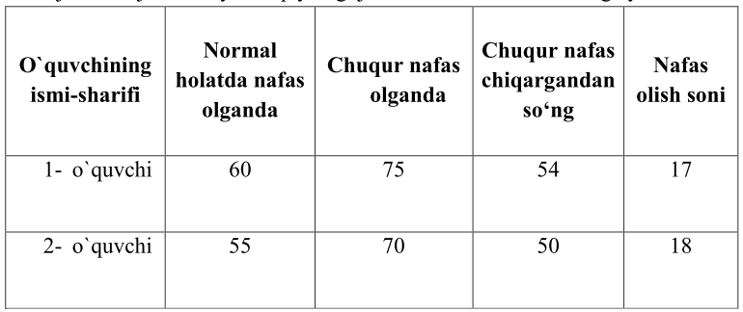
5. Tajriba natijalari bo‘yicha quyidagi jadval to‘ldiriladi va daftarga yozib olinadi.

Slide 15
Nafas havosi tarkibidagi karbonat angidridni aniqlash
1. 2 ta probirka shtativ ustunchasiga parallel ravishda o‘rnatiladi.
2. Probirkalarga ohakli suv (CaOH) 0 dan 10-15 ml quyiladi.
3. Spirt bilan asbobning plastmassa uchliklari sterillanadi.
4. Uchlik asbobga o‘rnatiladi va shu uchlikdan nafas olinadi (1-2 daqiqa).
5. Ma'lum vaqtdan keyin bitta probirkadagi tiniq ohakli suvning rangi o‘zgarib xiralashadi.
6. Bu jarayon kimyoviy jihatdan quyidagi formula Ca(OH)2 + CO, —> CaCO3 + Н2O bilan ifodalanadi.
7. Nafas olish davom ettirilsa kalsiy gidrokarbonat (CaHCO) hosil bo‘lishi

Slide 16
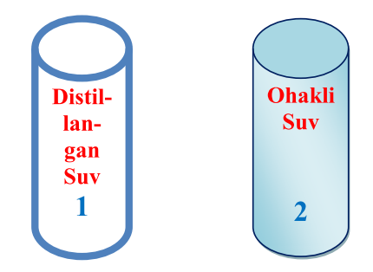
Xulosa

Slide 17
Xulosa:
Laboratoriya mashg’uloti orqali nafas olganda ko’krak qafasining harakati va ko’krak aylanasining o’zgarishini kuzatib, bir minutda nafas olish sonini aniqladik.
O’pkadan chiqayotgan havodagi karbonat angidridni chiqishini kuzatish uchun distillangan( yomg’ir suvi) va ohakli suvni probirkalarga 10 ml dan quyib, ularni shisha naycha bilan pufladik.
Probirkalarda sodir bo’lgan o’zgarishlar orqali havoda nafas olish organlarimiz orqali chiqayotgan karbonat angodridni borligini aniqladik.

Slide 18
9-SINF BIOLOGIYA ( SITOLOGIYA VA GENETIKA ASOSLARI)
3-LABORATORIYA MASHG’ULOTI
Mavzu: O’simlik hujayrasida plazmoliz va deplazmolizni kuzatish.
Maqsad: fiziologik eritmalar bilan tanishish va izotonik, gipertonik, gipotonik eritmalarning o’simlik hujayralariga ta’sirini hamda osmos jarayonni kuzatishdan iborat.
Jihozlar: CCD kamerali mikroskop, biologiya xonalari uchun laboratoriya asbob-anjomlari to’plami (filtr qog’ozi, tomizg’ich, buyum va qoplagich oynalari, petri kosachasi), biologiyadan tajribalar o’tkazish uchun kimyoviy reaktivlar to’plami, preparoval to’plam (skalpel, pinset, preparoval igna), polipropilenli o’lchov idishlari to’plami, gipertonik, gipotonik va izotonik NaCl eritmasi, qizil rangli piyozbosh.

Slide 19
Ishni bajarish tartibi:
1. Har bir o‘quvchi stoliga laboratoriya ishi uchun kerakli bo‘lgan barcha jihozlar tarqatiladi.
2. O‘quvchi skalpel yordamida qizil rangli piyozbosh po‘stidan yupqa kesib olib, buyum oynasiga qo‘yadi va ustiga bir tomchi suv tomizib qoplagich oyna bilan yopadi.
3. Tayyorlangan vaqtinchalik mikropreparat mikroskopning kichik obyektivida ko‘riladi. Mikroskopda hujayralar bir tekis bo‘yalgan va tarang turgan holatida ko‘rinadi.
4. Vaqtinchalik mikropreparatning, qoplagich oynasi bir chetiga NaCl ning 1% li eritmasidan bir tomchi tomiziladi va sitoplazma hujayra po‘stidan asta-sekin ajralishi - plazmOliz hodisasi kuzatiladi.

Slide 20
5. Biroz vaqt o‘tgach, qoplagich oynasi bir chetiga bir tomchi suv tomizilib, ikkinchi tomonidan dastlab tomizilgan 1% li NaCl eritmasi filtr qog‘ozi orqali shimdirib olinadi.
6. Suvning hujayraga qayta shimilishi natijasida uning sitoplazmasi sathi ortib, hujayra devoriga tarqaladi, ya'ni hujayra normal holatga o‘tadi. Bunday jarayon deplazmoliz holati deyiladi.

Slide 21

6.Xulosa va rasm.
Piyoz hujayrasining
tuzilishi Plazmoliz Deplazmoliz

Slide 22
Xulosa:
Bu laboratoriya mashg‘ulotida hujayrada fiziologik eritmalar ta’sirida yuzaga keladigan plazmoliz va deplazmoliz jarayonlari bilan tanishdik.Izotonik, gipertonik, gipotonik eritmalarning o‘simlik hujayralariga ta'sirini hamda osmos jarayonni kuzatdik.Bunda natriy xlor osh tuzi ta’sirida hujayra sitoplazmasidagi suv hujayra tashqarisiga chiqib ketishi, hujayraning tarangligi yo`qoloishi ya’ni plazmoliz hodisasini va toza suv ta’sirida hujayra ichiga suvning kirishi, hujayra tarangligining qaytadan tiklanishi ya’ni deplazmoliz hodisasini kuzatdik.

Slide 23


E’TIBORINGIZ UCHUN RAHMAT

